Slide 1
Orçamento Público e Mecanismos de Participação

Slide 2
TRIBUTOS MUNICIPAIS
Ervio de Almeida – ervio@pbh.gov.br
Secretaria Municipal Adjunta de Arrecadações
Secretaria Municipal de Finanças
Prefeitura Municipal de Belo Horizonte

Slide 3
TRIBUTOS MUNICIPAIS
Classificação dos tributos (Art. 145 CF e 5º. CTN)
Impostos > sem contraprestação específica ou destinação prévia (Art. 16 CTN)
Taxas > prestação serviço público (Art. 77 CTN)
Contribuições sociais e de melhorias > destinação específica (Art. 81 CTN)
Empréstimos compulsórios > “imposto” com promessa de restituição

Slide 4
TRIBUTOS MUNICIPAIS
Impostos de competência municipal
IPTU > Imposto sobre a Propriedade Predial e Territorial Urbana (Art. 156 CF, art. 32 a 34 CTN e Lei Municipal 9795/2009)
ITBI > Imposto sobre a Transmissão de Bens Imóveis por Ato Oneroso (Art. 156 CF, art. 35 a 42 CTN e Lei Municipal 5492/1988)
ISS > Imposto Sobre Serviços (Art. 156 CF, LC 116/2003, Lei Municipal 8725/2003)

Slide 5
TRIBUTOS MUNICIPAIS
Taxas municipais por prestação de serviço
TCR > Taxa de Coleta de Resíduos Sólidos (Lei Municipal 8147/2000)
TMCM > Taxa de Manutenção dos Cemitérios Municipais (Lei Municipal 7013/1995)

Slide 6
TRIBUTOS MUNICIPAIS
Taxas municipais relativas ao poder de polícia (Lei Municipal 5641/1989)
TFAT > Taxa de Fiscalização de Aparelhos de Transporte
TFLF > Taxa de Fiscalização de Localização e Funcionamento
TFEP > Taxa de Fiscalização de Engenhos de Publicidade
TFS > Taxa de Fiscalização Sanitária

Slide 7
TRIBUTOS MUNICIPAIS
Contribuições municipais
CCIP > Contribuição para o Custeio dos Serviços de Iluminação Pública (Lei Municipal 8568/2002)

Slide 8
TRIBUTOS MUNICIPAIS
IPTU
Município de Belo Horizonte só possui zona urbana
Todos os imóveis estão sujeitos ao IPTU
Imposto equivale à aplicação de alíquotas sobre a base de cálculo
Imóveis classificados em residenciais, não residenciais e territoriais
Política tributária define alíquotas, isenções e remissões
TCRS, TFAT e CCIP são lançadas na guia de IPTU

Slide 9
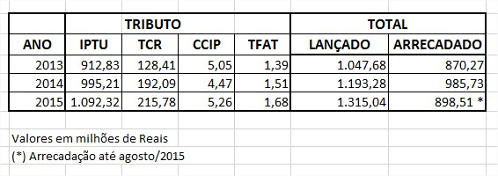
TRIBUTOS MUNICIPAIS
IPTU e taxas imobiliárias

Slide 10
TRIBUTOS MUNICIPAIS
ITBI
Imposto incidente sobre a transmissão onerosa de imóveis localizados no Município de Belo Horizonte
Devedor do imposto é o adquirente do imóvel
Fato gerador é o registro do imóvel
Imposto equivale à aplicação da alíquota de 3,0% sobre a base de cálculo (valor do imóvel)
Lei Municipal 5492/1988 prevê formas de aplicação, isenções e imunidades

Slide 11
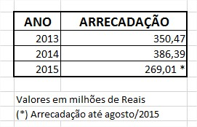
TRIBUTOS MUNICIPAIS
ITBI

Slide 12
TRIBUTOS MUNICIPAIS
ISS
Engloba ISS próprio e retido na fonte (pessoas jurídicas) e de profissionais autônomos
Base de cálculo é o valor total do serviço
Alíquota mínima de 2,5% e máxima de 5,0%
O imposto é devido ao município onde se localiza o estabelecimento prestador ou, na falta deste, no local do domicílio do prestador
SN > Simples Nacional (LC 123/2006)
MEI > Microempreendedor Individual (LC 123/2006 e Lei Municipal 10640/2013)

Slide 13
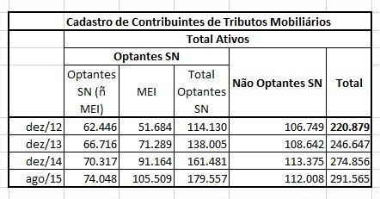
TRIBUTOS MUNICIPAIS
ISS

Slide 14
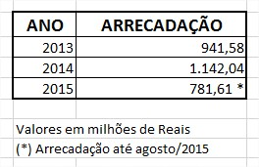
TRIBUTOS MUNICIPAIS
ISS

Slide 15
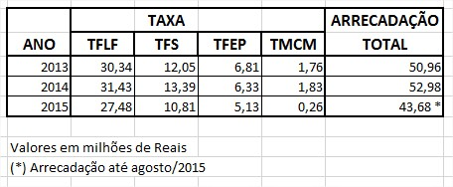
TRIBUTOS MUNICIPAIS
TAXAS MOBILIÁRIAS

Slide 16
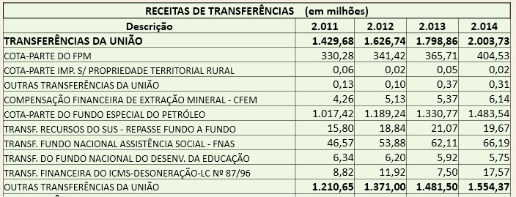
TRIBUTOS MUNICIPAIS
TRANSFERÊNCIAS CONSTITUCIONAIS

Slide 17
TRIBUTOS MUNICIPAIS
TRANSFERÊNCIAS CONSTITUCIONAIS

Slide 18
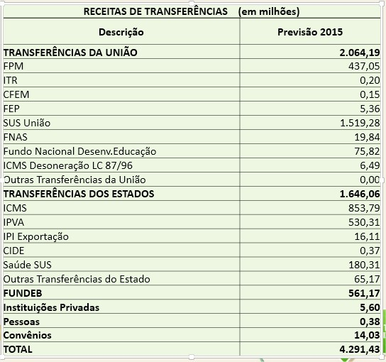
TRIBUTOS MUNICIPAIS
TRANSFERÊNCIAS CONSTITUCIONAIS

Slide 19
TRIBUTOS MUNICIPAIS
TRANSFERÊNCIAS CONSTITUCIONAIS INTEGRANTES DA RECEITA TRIBUTÁRIA
FPM > Fundo de Participação dos Municípios (Art. 159 CF) > 22,5% da arrecadação do IR e IPI
ICMS > Imposto sobre Circulação de Mercadorias e Serviços ( Art. 158 CF) > 25% da arrecadação repartidos entre os municípios
IPVA > Imposto sobre a Propriedade de Veículos Automotores (Art. 158 CF) > 50% da arrecadação repassados aos municípios

Slide 20
TRIBUTOS MUNICIPAIS

Slide 21
TRIBUTOS MUNICIPAIS

Slide 22
TRIBUTOS MUNICIPAIS

Slide 23
TRIBUTOS MUNICIPAIS
Obrigado.
Ervio de Almeida – ervio@pbh.gov.br
Secretaria Municipal Adjunta de Arrecadações
Secretaria Municipal de Finanças
Prefeitura Municipal de Belo Horizonte

